Slide 1
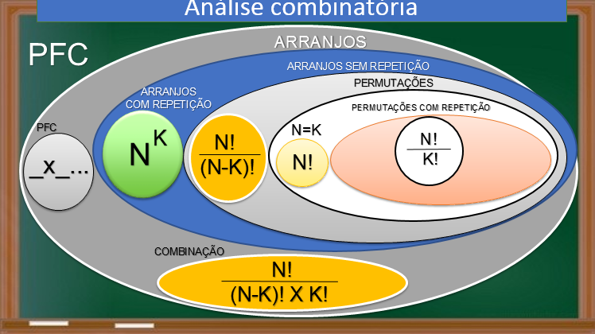
Princípio Fundamental da Contagem- Exercícios

Slide 2
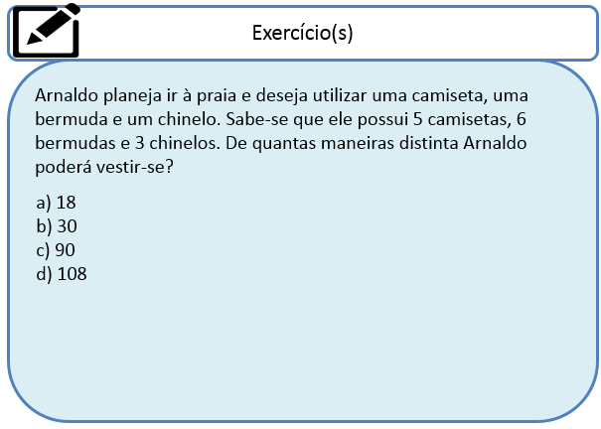
Princípio Fundamental da Contagem- Exercícios

Slide 3
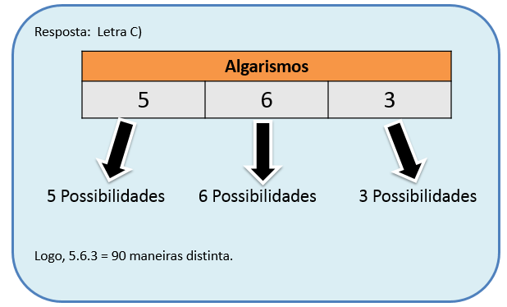
Princípio Fundamental da Contagem- Exercícios

Slide 4
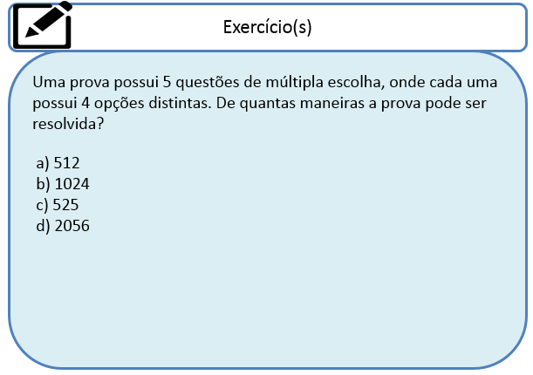
Princípio Fundamental da Contagem- Exercícios

Slide 5
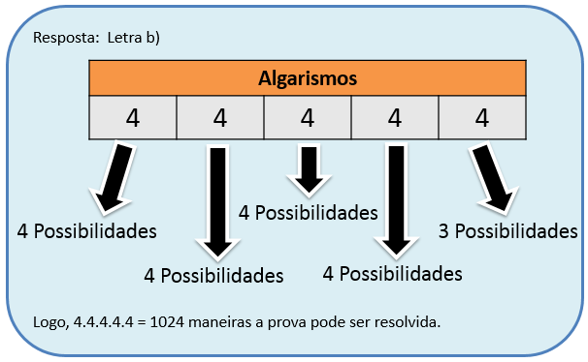
Princípio Fundamental da Contagem- Exercícios

Slide 6
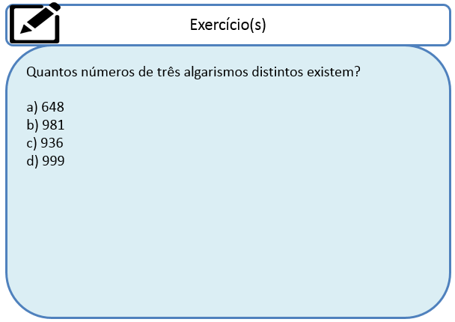
Princípio Fundamental da Contagem- Exercícios

Slide 7
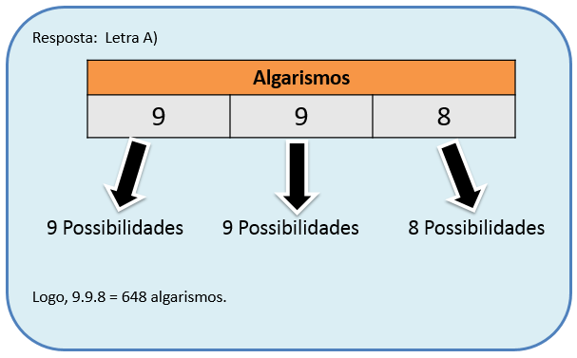
Princípio Fundamental da Contagem- Exercícios

Slide 8
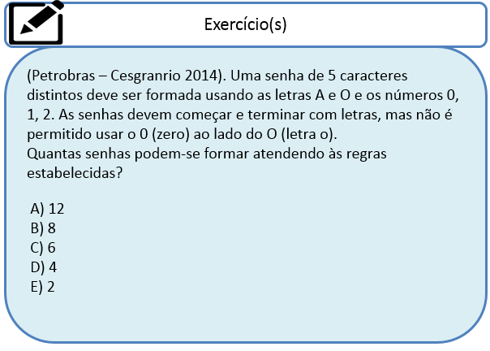
Princípio Fundamental da Contagem- Exercícios

Slide 9
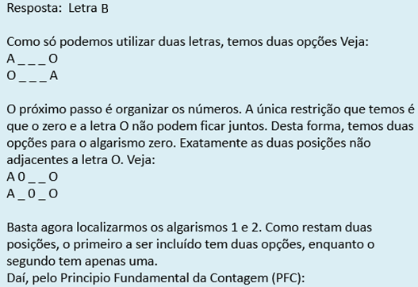
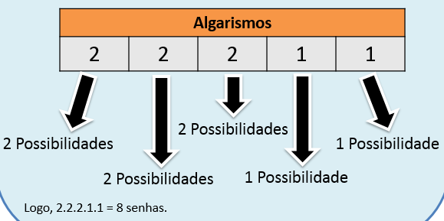
Princípio Fundamental da Contagem- Exercícios

Slide 10
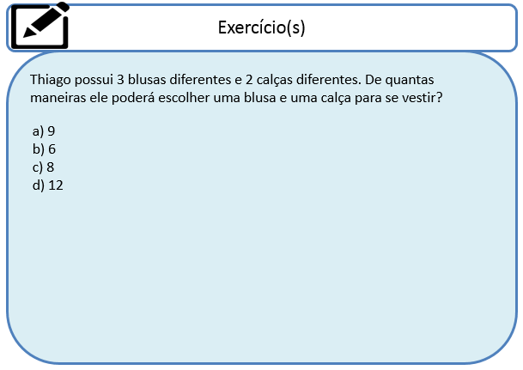
Princípio Fundamental da Contagem- Exercícios

Slide 11
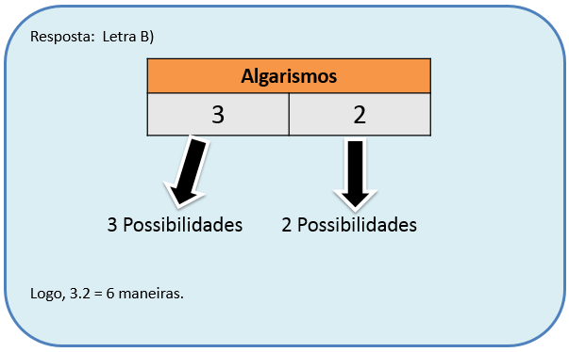
Princípio Fundamental da Contagem- Exercícios

Slide 12
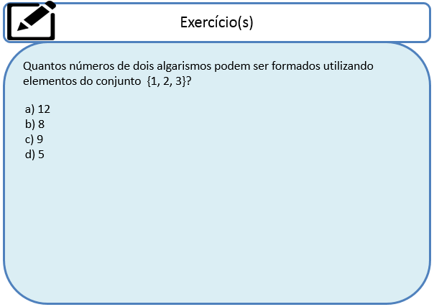
Princípio Fundamental da Contagem- Exercícios

Slide 13
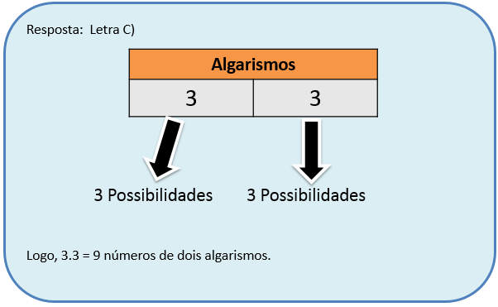
Princípio Fundamental da Contagem- Exercícios

Slide 14

Princípio Fundamental da Contagem- Exercícios

Slide 15
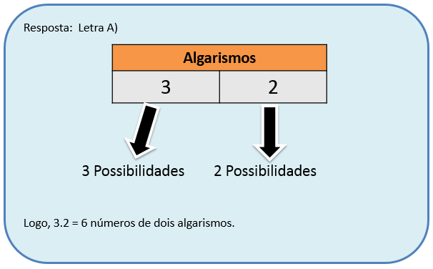
Princípio Fundamental da Contagem- Exercícios

Slide 16
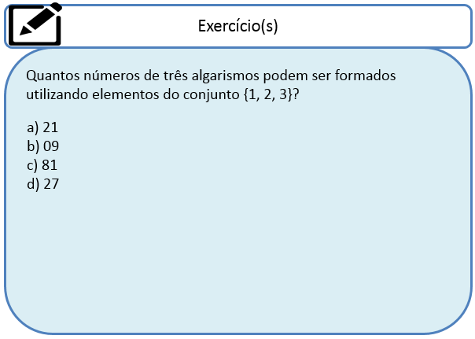
Princípio Fundamental da Contagem- Exercícios

Slide 17
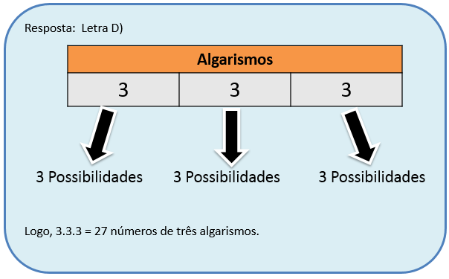
Princípio Fundamental da Contagem- Exercícios

Slide 18
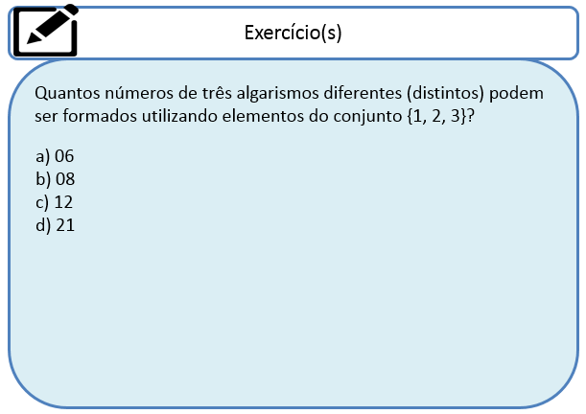
Princípio Fundamental da Contagem- Exercícios

Slide 19

Princípio Fundamental da Contagem- Exercícios

Slide 20
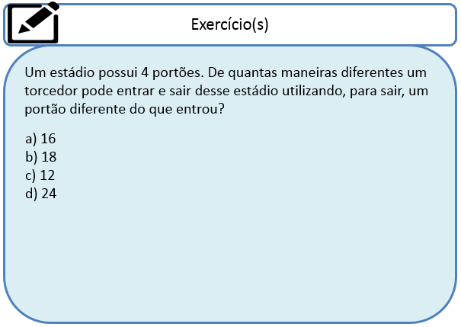
Princípio Fundamental da Contagem- Exercícios

Slide 21
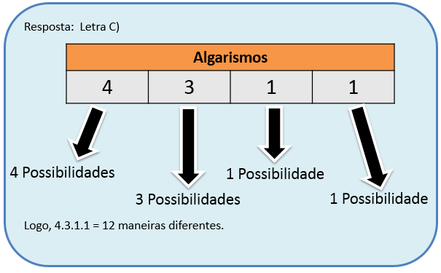
Princípio Fundamental da Contagem- Exercícios

Slide 22
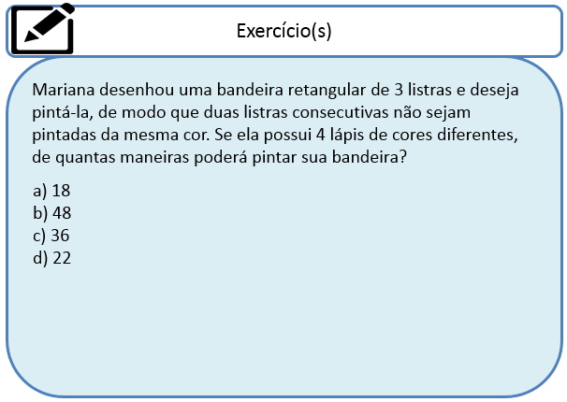
Princípio Fundamental da Contagem- Exercícios

Slide 23
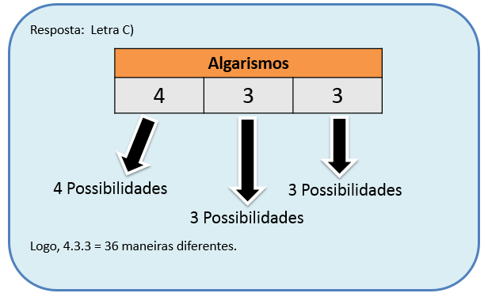
Princípio Fundamental da Contagem- Exercícios

Slide 24
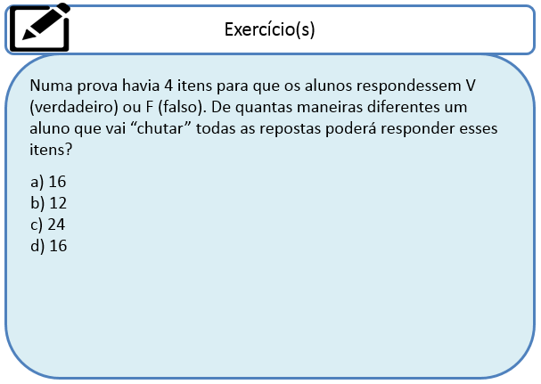
Princípio Fundamental da Contagem- Exercícios

Slide 25
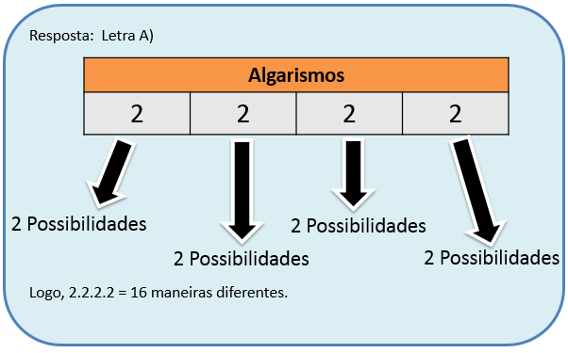
Princípio Fundamental da Contagem- Exercícios

Slide 26
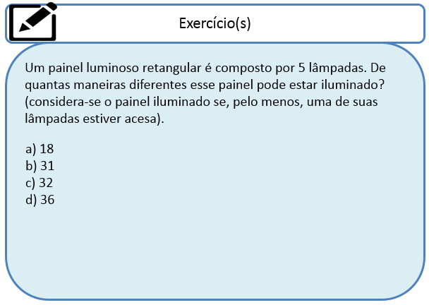
Princípio Fundamental da Contagem- Exercícios

Slide 27
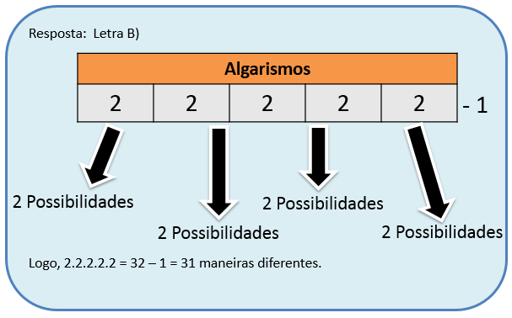
Princípio Fundamental da Contagem- Exercícios

Slide 28
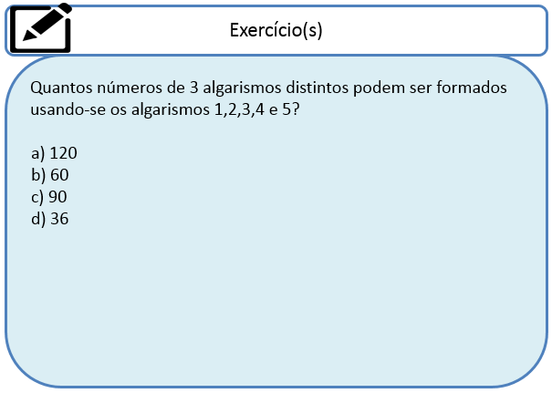
Princípio Fundamental da Contagem- Exercícios

Slide 29
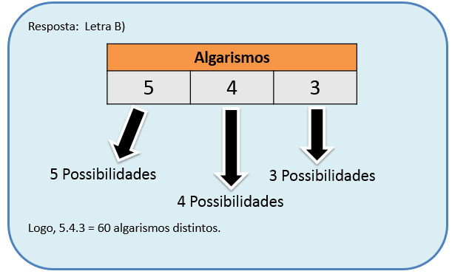
Princípio Fundamental da Contagem- Exercícios

Slide 30
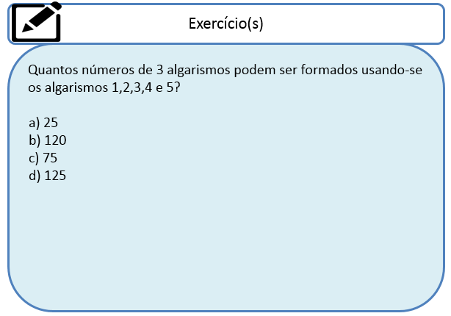
Princípio Fundamental da Contagem- Exercícios

Slide 31
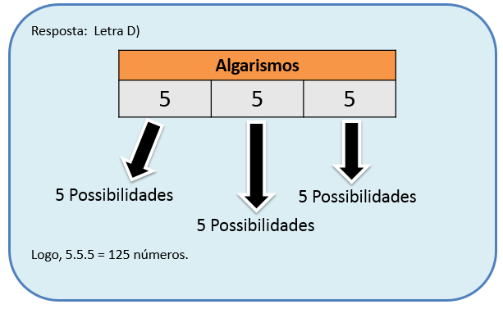
Princípio Fundamental da Contagem- Exercícios

Slide 32
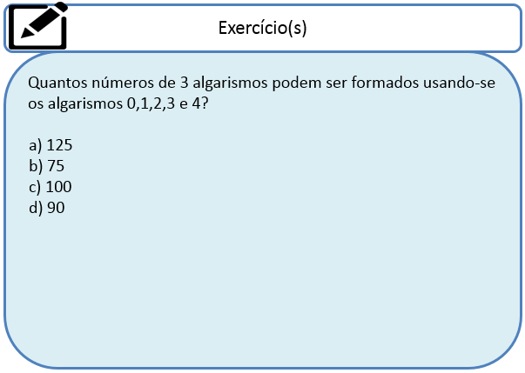
Princípio Fundamental da Contagem- Exercícios

Slide 33
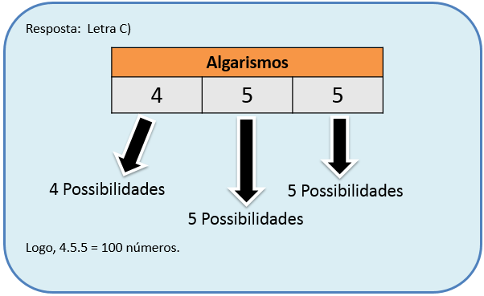
Princípio Fundamental da Contagem- Exercícios

Slide 34
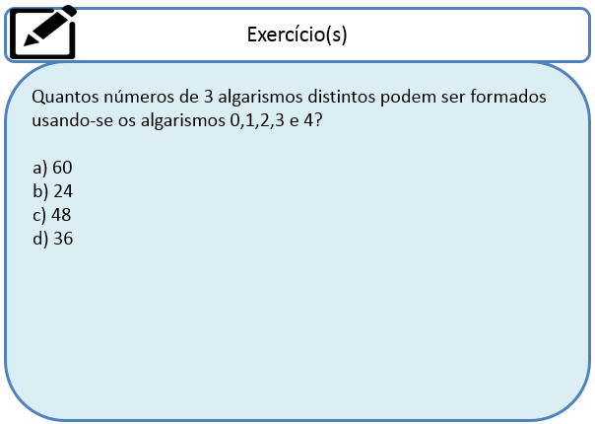
Princípio Fundamental da Contagem- Exercícios

Slide 35

Princípio Fundamental da Contagem- Exercícios

